Slide 1
Чи гарний ти читач?
Are you a good reader?
https://youtu.be/fyxoVWFrIBg

Slide 2
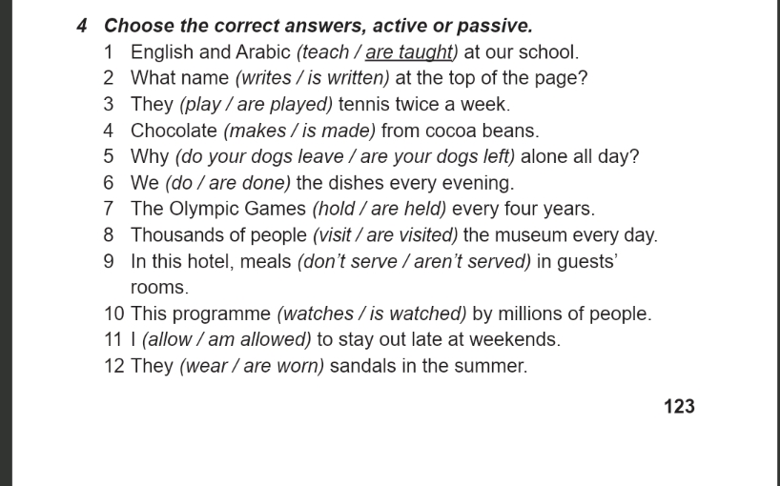
Домашнє завдання: вправа 4, ст.123

